Slide 1
Башлангъыч сыныф талебелернинъ логик (мантыкъий) фикир этювининъ инкишафы.
Судакъ шеэри больгеси УБМБУ «Къырымтатар тилинде окъуткъан 3 номералы умумтасиль мектебининъ башлангъыч сыныфларнынъ оджасы
Аметова Сусанна Мухаммедовна

Slide 2
Кучюк балалар буюк инкишафкъа ихтиятнен саип олалар. Онынъ ичюн балаларгъа фикир юрсетмеге огретмек ичюн, макъсадий иш кечирмек керек.

Slide 3
Мевзу боюнджа къоюлгъан макъсатлар талебелернинъ бильги арттырыджы фаалиетини зияделештирмек, балаларда мустакъиллик ве фааллик шахсиет чизги хусусиетлерни тербиелемек , эмекке ынтылувны шекиллендирмек, къыйынлыкъларны исрарлыкънен чезмеге огретмек керек.
Эсас меселе мантыкъий фикир этювни инкишаф этмек, балалар озьлери нетидже чыкъармагъа, мантыкъ алда багълы джумлелер тизмеге, озь фикирлерини умумийлештирмеге ве сонунъда да мустакъиль шекильде янъы бильгилерге саип олмагъа огренелер.

Slide 4
Эсас гъае
Окъув джерьянынынъ фааль янашмасы янъы бильгилер азыр алда берильмегенинен багълы. Балалар оларны мустакъиль алда, араштырма нетиджесинде озьлери «ачалар». Олар кичкене алимлер олып, янъы ачмалар япалар.

Slide 5
Башлангъыч мектеп оджаларынынъ огюнде окъутув стандартларнынъ янъы макъсатлары пейда олдылар: балалар тек окъумагъа ,саймагъа, язмагъа дегиль де, даа эки янъы группа бильгилерине огретмеге кереклер.
- Биринджиден, бу универсаль окъув арекетлери окъумагъа огреткенини бильдире: иджадий меселелернинъ чезмесини беджермек, араштырма беджерюви, малюматнынъ талили ве анлатувы.
- Экинджиден, балаларны окъумагъа , озь бильгилерини инкишаф эттирмеге, озь озюни билювге шекиллендирмеге керек.
Башлангъыч мектепте балалар энди мантыкъ
арекетлерининъ элементлерини тенъештирюв, тасниф, умумийлештирюв, талиль этмеге ве дигерлерини бильмек кереклер.

Slide 6
Логик универсаль арекетлери булардыр:
- объектлернинъ алеметлерини бельгилев макъсадынынъ анализи (муим, муим олмагъан);
- синтез, айры парчаларны бир бутюнге топлавы; мустакъиль алда етишмеген компонентлерни къошувы;
- тенъештирме ичюн критерийлерни ве эсасларны сайламасы, объектлерни тасниф этюви;
- анъламаларына якъынлаштырувы;
- себебий-нетидже багъларыны бельгилемек;
- фикир этмек (муаляаза);
- мантыкъ алда фикир къурмакъ;
-исбат этмек;
- гипотеза чыкъарувы ве делиль этюви.

Slide 8
Башлангъыч сыныф талебелернинъ мантыкъий фикир этювини инкишаф эттирмек ичюн вазифелер: 1. Зийрекли вазифелер. 2.Шакъалы вазифелер. 3.Сайы шекиллери. 4.Геометрик вазифелери. 5. График диктантлары. 6.Сёзлернен логик мешгъулиетлери. 7.Риязият оюнлары ве фокуслар. 8. Булмачалар, ребуслар, шарадалар, анограммалар.

Slide 9
Фикир этювни инкишаф эттирмек ичюн, чезильген вазифелерде я да оюнларда чалышув басамакълары:
Себеплештирюв.
Оюн вазиетини я да меселенинъ шартыны тамель этюв.
Логик фикир этювинен эвристик ве эмпиристик усулларнен меселени чезюв.
Догъру чезильгенини исбатлав ве делиль кетирюв.
Меселенинъ чезювини тешкерюв, керек олса коррекция этюв.

Slide 10
Зийреклик вазифелери

Slide 16
Сёзлер иле мантыкъий мешгъулиетлери.
1. Анъламларны джыныс иле тизмек.
2. Арткъач сёзни тап.
3.Вакъиа кетишатынынъ себеплерини айтмакъ.
4.Функциональ мунасебетте булунгъан анъламларны бельгилемек.
5. Берильген сёзлернен янъы сёз тизмек.
6.Бири- бирининъ артындан кельме манасыны ташыгъан анъламларыны айтмакъ.
7.Къарама-къаршы мана ташыгъан анъламларны язмакъ.
8.Бир сёзнен айтмакъ.
9. Берильген парчагъа эсасланып, бутюнни тапмакъ.
10. Джумлелер тизмек.

Slide 17
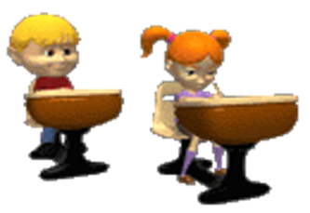
Грамматик баш
ёруджы тапмаджасы

Slide 18
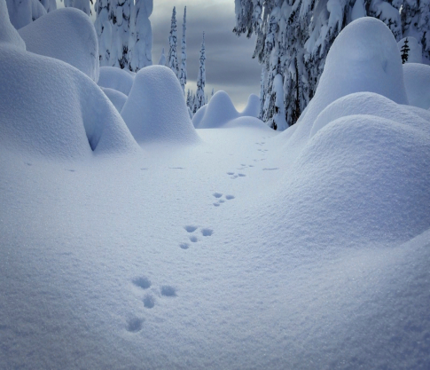
Биринджи арифтен сёзни тап.
ш
къ
у

Slide 19
Сёз дагъылды.
тдсолкъу
достлукъ

Slide 20
Талебелернинъ мантыкъий фикир этюв севиесининъ инкишафыны бельгилемек ичюн, бу усулиетни ишлетмек мумкюн «Дёртюнджи арткъач»
- Потюк, чызма, чарыкъ, аякъкъап багъы (шнурок);
-чёкюч, балта, пычкъы, мых;
- трамвай, автобус, трактор, троллейбус;
- къартбаба, оджа, баба, ана;
- бербер, оджа, эким, китап.

Slide 21
Сёзлер сырасыны бир сёзнен айт. - къаранфиль, пападие, гуль (чечеклер) - фильджан, чанакъ,пиала (савут) - кольмек, штан, антер (урба) - хавуч, къапыста, чюкюндир (себзелер) - къокъла, аювчыкъ, топ (оюнджакълар)

Slide 22
Бу сёзлерге бири бирининъ артындан кельме манасыны ташыгъан анъламларны бельгиле.
Салы - …
Февраль - …
Биринджи - …
Акъшам - …

Slide 23
Уйгъун сёзни тап
Тёшек - ятмакъ чапмакъ -…
Алма – мейва докъуз - …
Инсан – бала копек - …
Торгъай – къуш мектеп - …

Slide 24
Нетидже чыкъарайыкъ
Балаларны догъру фикир этмеге огретмеге мумкюн эм де керек.
Балаларгъа фикир этюви, огренмектен меракълыджа келе.

Slide 25
Оджанынъ ярдымынен бала фикир этмеге, энъ муимини бельгилемеге, вакъианы, чешит нокътаи назарларны талиль этмеге, оларны къыясламагъа, суаллер бермеге ве мустакъиль алда оларгъа джевап тапмагъа огренмек керек. Мустакъиль алда фикир этюв къабилиетсиз баланынъ интеллектуаль инкишафы олмаз деп саям. Азыр нетидже файдалы дегиль де, меселелерни чезюв, озь фикирлеринен пайлашув, хаталарны бельгилев, чешит гъаелерни къыяслав, янъы бельгилер менимсев – булар энъ сонъунда шахсий гъалебелерге мунасип олмагъа, зеинлерини инкишаф этмеге алып барувыдыр.

